Slide 1



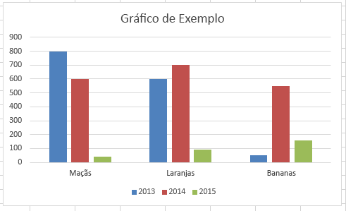
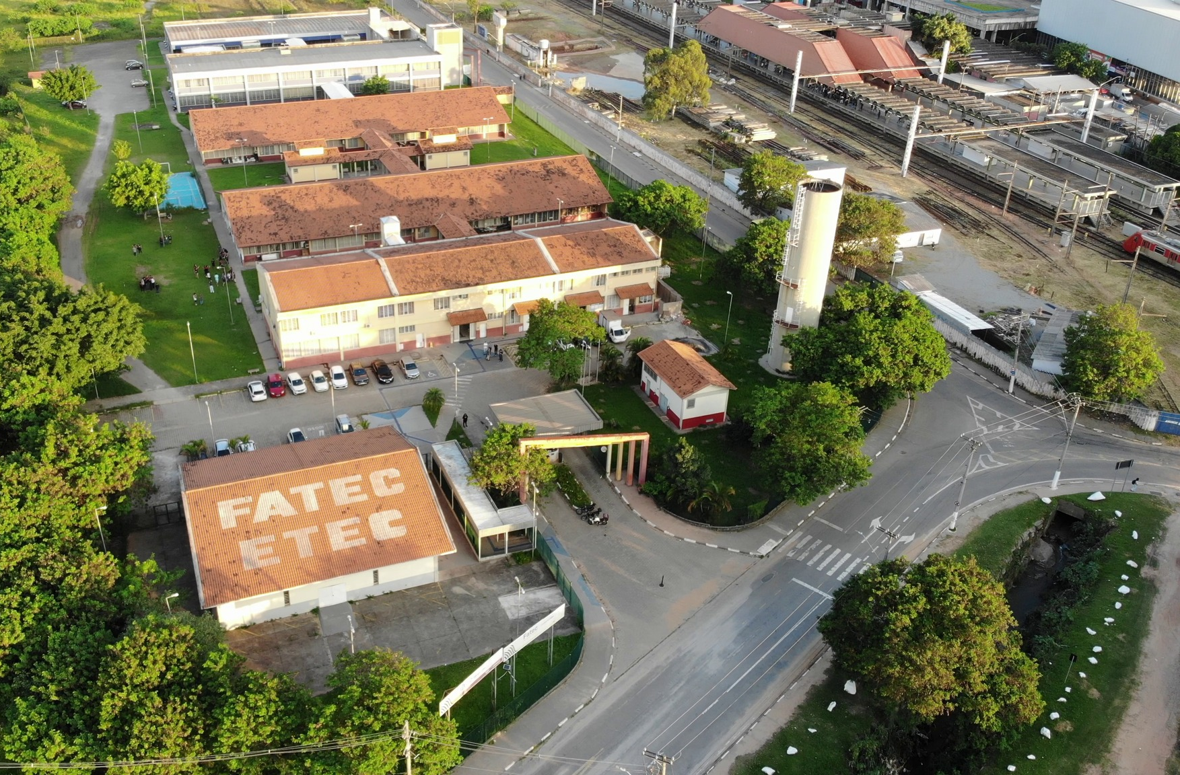
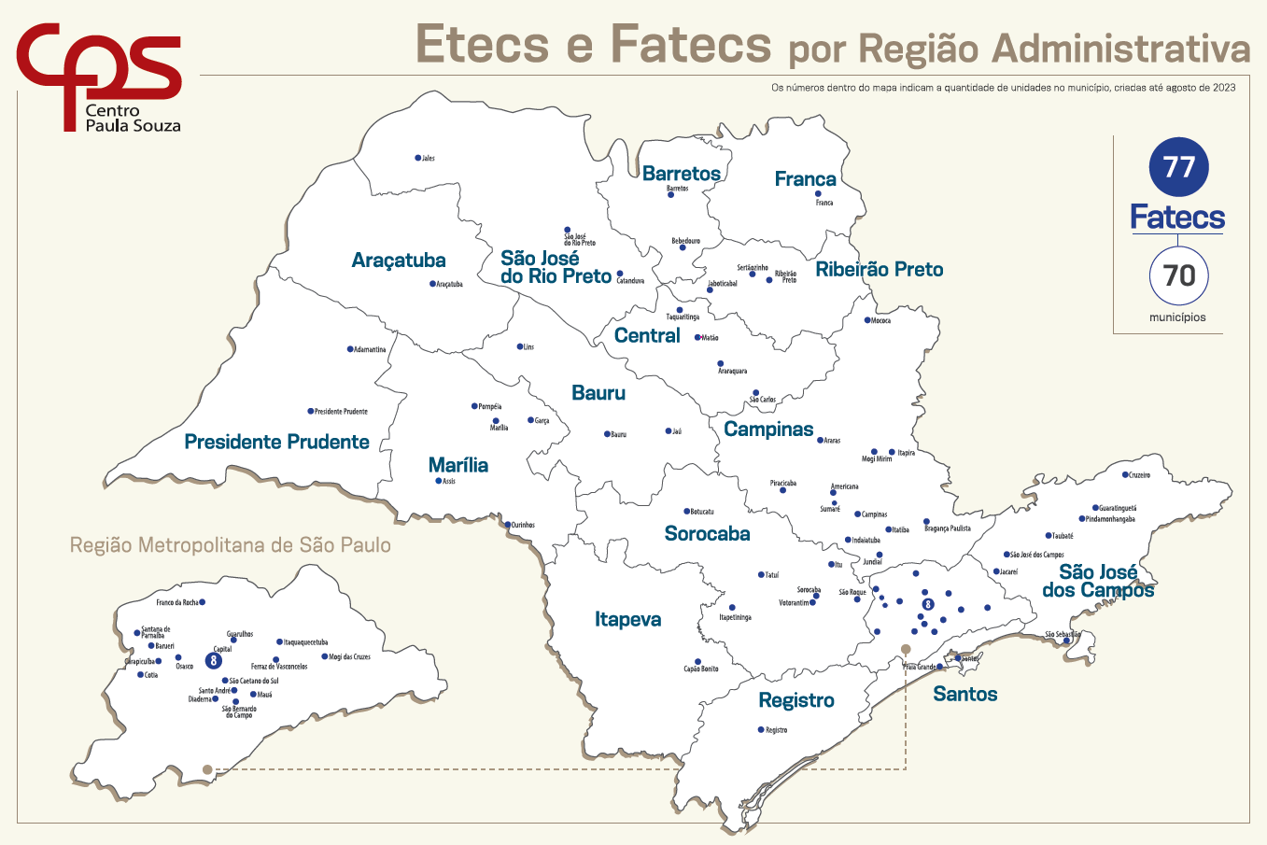
XVII FATECLOG 2026
“Logística Azul e Conectividade Multimodal: Integração Logística, Inovação e Sustentabilidade para um Futuro em Rede”
FATEC SÃO SEBASTIÃO
SÃO SEBASTIÃO/SP - BRASIL
18 A 21 DE JUNHO DE 2026
TÍTULO DO TRABALHO
Autor¹ Autor² Autor³ Autor⁴ Autor⁵
(Instituição)
(¹e-mail@xxxx.xxx.xx; ²e-mail@xxxx.xxx.xx; ³e-mail@xxxx.xxx.xx; ⁴e-mail@xxxx.xxx.xx; ⁵e-mail@xxxx.xxx.xx)
INTRODUÇÃO
RESULTADOS E DISCUSSÕES
Contextualizar a pesquisa, apresentando a delimitação do tema, justificativa, problema, objetivo, metodologia geral etc.
Observações:
Produzir o poster em formato vertical, nas dimensões:
100 cm (altura) X 80 cm (largura)
A dimensão (altura) de cada seção fica a critério dos autores.
Apresentar os principais dados e análises do trabalho, podendo se adotar subitens se necessário.
Gráfico 1 – Título...
Figura 1 – Título...
REFERENCIAIS TEÓRICOS
Fonte: Exemplo (2024)
Fonte: Exemplo (2024)
Abordar a fundamentação teórica que pode ser dividida em tópicos.
PROCEDIMENTOS METODOLÓGICOS
Apresentar aspectos metodológicos da pesquisa, destacando-se os materiais, métodos e procedimentos adotados.
Mapa 1 – Título...
CONSIDERAÇÕES FINAIS
Abordar considerações e aspectos prospectivos a partir das análises e resultados atingidos, destacando a relevância da pesquisa e, se preferível, potenciais aplicações na área do estudo realizado.
Fonte: Exemplo (2024)
REFERÊNCIAS
Apresentar as principais referências da pesquisa, seguindo como modelo as diretrizes da ABNT 6023. Seguem-se alguns exemplos
BRASIL. Lei n° 12.305, de 02 de agosto de 2010. Institui a Política Nacional de Resíduos Sólidos; altera a Lei no 9.605, de 12 de fevereiro de 1998; e dá outras providências. Brasília, DF: Presidência da República, 2010. Disponível em: https://www.planalto.gov.br/ccivil_03/_ato2007-2010/2010/lei/l12305.htm. Acesso em: 27 set. 2023.
BALLOU, R. H. Gerenciamento da cadeia de suprimentos/logística empresarial. 5ª ed. Porto Alegre/SC: Bookman, 2006.
MARTINS, P. G.; ALT, P. R. C. Administração de materiais e recursos patrimoniais. 3. ed. São Paulo: Saraiva, 2009.
NOVAES, A. G. Logística e Gerenciamento da Cadeia de Distribuição: estratégia, avaliação e operação. 5. ed. São Paulo: Atlas, 2021.
“O conteúdo expresso no trabalho é de inteira responsabilidade do(s) autor(es)”

